Slide 1
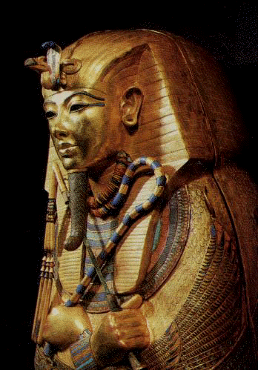
MISR ARAB RESPUBLIKASI
جمهورية مصر العربية
Muxlisa XOLMATOVA

Slide 2

MISR
(Misr Arab Respublikasi, MAR)
Poytaxt:Qohira
Rasmiy til(lar): arab tili
Hukumat: Prezidentlik Respublika
Prezident: Muhammad Husayn Tantaviy
Mustaqillik: 28-fevral 1922
Maydon: 1 001 450 km² (29-)
Aholisi: 77 505 756 (15- oʻrin)
Pul birligi: Misr Funti (Junayh) (EGP)
Misr — (rasmiy nomlanishi Misr Arab Respeblikasi arab: جمهورية مصر العربية‎‎) Afrikaning shimoliy-sharqiy qismida joylashgan davlat. Isroil, Falastin, Sudan va Liviya davlatlari bilan chegaradosh. Misr shimolida O'rta Yer dengizi, sharqida Qizil dengiz joylashgan.

Slide 3
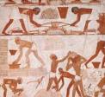
Misr 1952-yil inqilobidan keyingina chinakam mustaqil davlatga aylandi. Bunga qadar mamlakat ko‘p yillar Angliya hukmronligi ostida bo‘lgan. Misr aholisi qashshoqlik va kasalliklardan azob chekar, ularning deyarli barchasi savodsiz edi. Mamlakatda mashinasozlik zavodlari bo‘lmagan, metallar hunarmandchilik ustaxonalarida eritilardi. Endilikda respublikada sanoat tez sur’atlar bilan rivojlanmoqda. Yerlarning ko‘p qismi yersiz va kam yerli dehqonlarga berildi.
1952-yildan keyin respublikada ko‘plab zavod va fabrikalar qurildi va qurilmoqda. Endilikda mamlakat temir, po‘lat, cho‘yan, stanoklar, avtomobil va temiryo‘l vagonlari, xolodilnik va velosipedlar ishlab chiqarmoqda.

Slide 4
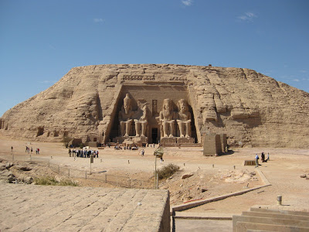
Misr — respublika. Amaldagi konstitutsiyasi 1971-yil. 11-sentyabrdagi referendumda maʼqullangan, keyinchalik
unga oʻzgartirishlar kiritilgan. Davlat boshligʻi — prezident (1981-yildan Muhammad Husniy Muborak). Vakolat muddati — 6 yil. Cheklanmagan marta qayta saylanishi mumkin. Qonun chiqaruvchi hokimiyatni prezident amalga oshiradi, u bosh vazir va hukumat aʼzolarini tayinlaydi hamda lavozimlaridan ozod qiladi.

Slide 5

TABIATI
Misr hududining deyarli xammasi choʻl zonasida joylashgan. Shundan faqat 3,5 % (35 ming km2) Nil da-ryosi deltasi va vodiysiga toʻgʻri keladi. Relyefi va geologik tuzilishi jihatidan Misr hududi shartli ravishda toʻrt zonaga boʻlinadi: 1) Liviya choʻli; 2) Arabiston choʻli; 3) Sinay ya.o.; 4) Nil daryosi vodiysi va deltasi. Relyefi, asosan, tekislik; Qizil dengizga yaqin yerlar togʻlikdir. Liviya choʻli platosining balandligi shiMisrda 100 m, jan.da 600 m, jan.garbda 1000 m gacha boʻlib, yer yuzasi qum va toshloq. Arabiston choʻli yassitogʻligi sharqda 700 m gacha koʻtarilgan, bu yerda bal. 2000 m gacha boʻlgan tizmalar bor. Nil vodiysiga yaqin joylarning bal. esa 100— 200 Misr Yassitogʻlik kristalli jinslardan tuzilgan. Mamlakatning katta qismida havo quruq va kam bulutli, tropik konti-nental choʻl iqlimi, yogʻin ahyon-ahyondagina yogʻadi. Haroratning sutkalik farqi katta. Mac, choʻdda kunduzi t-ra 50° boʻlsa, kechasi 0°.

Slide 6

TARIXI
Misr— insoniyat tamadsuni (sivilizatsiyasi)ning ilk makonlaridan biri ( Qadimgi Misr). 3- 4-a.larda Rim imperiyasi tarkibiga kirgan. Rim imperiyasi yemirilgach (395), Vizantiyaning bir viloyati boʻlib qoldi.7-a. boshlarida butun aholisi Vizantiyaning rasmiy pravo-slav cherkoviga qarshi boʻlgan xristianlarning monofisit mazhabini qabul qildi. Aholi kopt (qibt) tilida soʻzlashar edi. Shu davrda Misrni sosoniylar, 639—642 y.larda esa arablar bosib oldi va mamlakatda islom dini tarqala boshladi. Keyinchalik tuluniylar (868 — 905), abbosiylar (905—935), ixshidiylar (935—969) sulolalari hukmronlik qildi. Fotimiylar davri (969—1171)da Falastin, Shom (Suriya) va Gʻarbiy Arabiston Misrga qaram boʻlgan. 1113 y. salib yurishi qatnashchilari Misrga bostirib kirdi. ShiMisr Suriya va Irokdagi saljuqiylar noibi Nuriddin Mahmud ibn Zangi (1146—74) salibchilarga qarshi kurashda Fotimiy xalifa Adid (1160—71) ga katta yordam berdi. Buning evaziga xalifa uni vazir qilib tayinladi (1169). 1171 y. ayyubiylarsulolasi (1171 —1250) ning asoschisi Salohiddin taxtga chikdi. 1174 y. esa u sulton nomini oldi. 1187 y. Suriya va Misr harbiy kuchlari birlashib, salibchilarga qaqshatqich zarba berdi va Falastin bilan Suriyani ulardan ozod qildi.

Slide 7
Junalistikasi
Matbuoti, telekoʻrsatuvi va radioeshittirishi. M.da vaqtli nashrlar soni 300 dan oshadi. Eng yiriklari: „Alaqrom“ („Ehrom“, kundalik gaz., 1875 y.dan), „Al-axbor“ („Xabarlar“, kundalik gaz., 1944 y.dan), „Al-jumhuriya“ („Respublika“, kundalik gaz., 1953 y.dan), „Al-aholi“ (kundalik gaz., 1978 y.dan), „Axbor al-Yaum“ („Kun yangiliklari“, kundalik gaz., 1944 y.dan). „Alahror“ („Liberallar“, haftalik gaz., 1977 y.dan), „Al-Vafd“ („Delegatsiya“, haftalik gaz., 1984 y.dan), „Axer saa“ („Soʻnggi soatda“, haftalik jur., 1934 y.dan), „Alka-vakib“ („Yulduzlar“, haftalik jur., 1952 y.dan), „Oktobr“ („Oktyabr“, oylik jur., 1976 y.dan) — hammasi arab tilida; „Jurnal d’Ejipt“ („Misr gazetasi“, fransuz tilida chikadigan kundalik xususiy gaz., 1936 y.dan), „Ijipshn gazett“ („Misr gazetasi“, ingliz tilida chiqadigan kundalik gaz., 1880 y.dan), „Ijipshn meyl“ („Misr pochtasi“, ingliz tilida chikadigan gaz., 1910 y.dan) va b. Yaqin Sharq axborot agentligi (MENA), M.ning rasmiy axborot agentligi, 1955 y.datuzilgan. M. radioeshittirish va telekoʻrsatuv uyushmasi 1928 y.da tashkil etilgan.

Slide 8
XO`JALIGI
Misr— agrar-industrial mamlakat. Jahon bozoriga yuqori si-fatli uzun tolali paxta va undan toʻqilgan gazlamalarni koʻp mikdorda yetkazib beradi. 70-y.lar oxiri —80-ylar boshlarida neft qazib olish va eksport qilish kupaya boshladi. Iqtisodiy taraqqiyotga, ayniqsa, sanoat va unga koʻmaklashuvchi tarmoqlarni rivojlantirishga eʼtibor kuchaydi. 90-y.larning oʻrtalarida yalpi ichki mahsulotda sanoatning ulushi 28,5 %, q.x. ulushi 20 % ga yetdi.
Sanoati mustaqillikka erishgunga qadar, asosan, mayda hunarmandchilik korxonalaridan iborat edi. Iskandariyada neftni qayta ishlovchi, avtomobil shinalari ishlab chiqaruvchi z-dlar, Suvaysh-Qohira neft quvuri mavjud. 1952 y.dan beri 1000 dan ortiq yangi sanoat obʼyektlari ishga tushirildi. Sanoat korxonalari, asosan, Qohira, Iskandariya va Nil deltasidagi boshqa yirik shaharlarda joylashgan.

Slide 9
TRANSPORTI
Mamlakat ichida yuklar, asosan, avtomobil transportida (85 %) tashiladi. Yuk tashishning salkam 10 % t.y.larga, 5 % chasi suv transportiga toʻgʻri keladi. Avtomobil yoʻllari uz. 48,8 ming kMisr Eng muhim avtomagistrallari: Qohira — Iskandariya, Iskandariya — Marso Matruh, Qohira — Suvaysh, Suvaysh — Port-Said, Qoqira — alGʻardaqa, Qohira — Asyut. T.y. uzunligi — 8,8 ming kMisr Asosiy t.y. magistrallari: Qohira — Asvon, Qohira — Iskandariya, Qohira — Suvaysh, Port-Said — Ismoiliya. Nil va magistral kanallardagi kema qatnovi yoʻllari uz. — 3 ming km dan ortiq. Dengiz savdo flotining tonnaji — 1,68 mln. tonna dedveyt.
Tashqi savdo yuklari, asosan, xorijiy dengiz kemalari va samolyotlarda tashiladi. Asosiy dengiz porti — Iskandariya (Oʻrta dengizda), boshqa yirik portlari — Port-Said va Suvaysh (Suvaysh kanalida), Ras-Shukeyr va Safaga (Qizil dengizda), Qohirada yirik xalqaro aeroport bor.

Slide 10
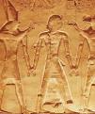
Tasviriy san’at
Misrda qad. sanʼat obidalari koʻp saqlangan (q. Misr[[]], Qadimgi Misr). Musulmon tasviriy sanʼ-atining bizgacha yetib kelgan ilk na-munalari fotimiylar davriga mansubdir. Fustatdagi hammom devoriga chizilgan rasmlar, tosh, yogʻoch, fil su-yagiga oʻymakorlik usulida ishlangan sozandalar, raqqosalar, chavandozlar qiyofalari, ov va ziyofat manzaralari, miniatyuralar, „Maqomot“ kitobiga ishlangan suratlar shu jumlaga kiradi. Ularning tasviriy uslubida yunon va qibt sanʼati anʼanalari taʼsiri seziladi. Oʻrta asr manzarali-amaliy sanʼatida kashta, toʻqima yoki bosma gulli matolar, rangbarang gulli so-pol buyumlar, togʻ billuridan tarashlab va oʻyib naqshlangan idishlar, sirkorlik bilan ishlangan shisha buyumlar, nafis oʻyma va qadama anjomlar, jimjimador yogʻoch mehroblar, minbarlar yasash keng urf boʻldi.

Slide 11
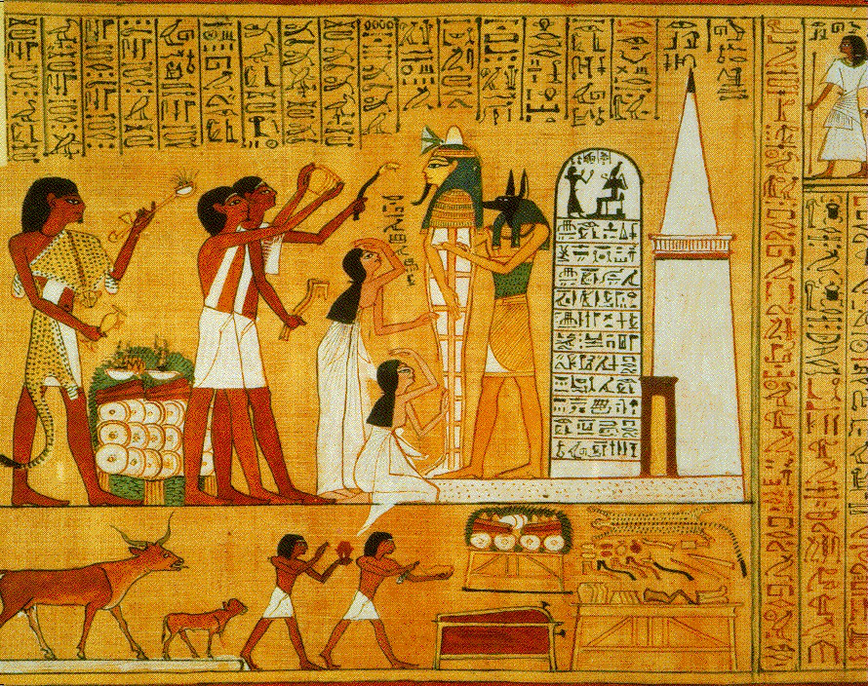

Slide 12


Teatri
Misrda teatr sanʼati unsurlari eng qad. diniy marosim va bayram tomoshalariga borib taqaladi. Oʻrta asrlarda soya teatri boʻlgan. Mamluklar hukmronligi urf-odatlarini mazah qiluvchi komediyalar muallifi Ibn Daniala bu teatrning tanikli arbobi edi. Bu davrda qoʻgʻirchoq teatrlari qam keng yoyildi. „Araguz“ qoʻgʻirchoq teatri, ayniqsa, mashhur boʻldi. 1869 y.da Suvaysh kanali tantanali ochilishi munosabati bilan Opera teatri qurildi va J. Verdining „Rigoletto“, 1871 y.da „Aida“ operalari koʻrsatildi. 1869 y.da Yo. Sannua rahbarligida birinchi milliy professional teatr truppasi tashkil etildi va oʻzining arab tilidagi operettasini koʻrsatdi. Keyinchalik Qohira va Iskandariyada ham professional drama teatrlari ochildi. Bular orasida I. Farrah tomonidan tuzilgan (1891) teatr truppasi ijodi milliy musiqali dramaga asos boʻldi. Koʻpgina havaskorlik jamoalari ham ishladi. Misr teatri taraqqiyotining key-ingi davri J. Abyod, Misr Taymur, Yu. Vahbiy, T. alhakim kabi isteʼdodli teatr arboblari nomi bilan bogʻliq. 1920 y.da „Al-Ezbakiya“ teatri, 1923 y.da Yu. Vahbiy boshchiligida „Ramzes“ teatri, 1933 y.da „Milliy truppa“, 1935 y.da alhakim boshchiligida „Milliy teatr“ tashkil etildi. Misr sekin-asta arab teatr madaniyatining markaziga aylandi. 1952 y. gi inqilobdan keyin arab xalqlari hayotidagi siyosiy va ijtimoiyiqtisodiy oʻzgarish milliy sanʼ-at, jumladan, teatr sanʼati taraqqi-yotida muhim rol oʻynadi. Qohiradagi Milliy teatr, Xalq teatri, „Arab teatri“ kabi davlat teatrlarining faoliyati yangi bosqichga koʻtarildi.

Slide 13
Kinosi
1896 y. da Iskandariyada birinchi kinoteatr ochilgan, unda xorijiy filmlar koʻrsatilgan. 1912 y.da hujjatli lentalar ishlab chiqarila boshlagan. Dastlabki arab badiiy filmlari — „Jar yokasida“ va „Uzilgan gul“ 1917 va 1918 y.larda ekranga chiqarilgan boʻlsada, ularni muttasil i.ch. 1927 y.dan boshlangan. Ilk arab ovozli filmlari („Laylo“, rej. A. Jalol; „Qalb qoʻshigʻi“, rej. J. Abyod va Nadra; „Boylarning bolalari“, rej. Misr Karim) 1931 y.da Parijda suratga olingan. 30-y.lar oxiri — 40-y.lar boshida milliy kinoni rivojlantirish harakati boshlandi. 1935 y.da Qohirada „Misr“ milliy kinostudiyasining ochilishi bilan arab kinematografiyasi tez rivojlana boshladi. 1927—38 y.lar mobaynida 70 ta kinofilm, 1952 y.dan esa har yili 60—70 tadan kinofilm ishlab chiqarildi va Misr kinematografiyasi xalqaro miqyosda tanila boshladi. „Yurakdagi oʻq“, „Oq gul“ (rej. Misr Karim), „Doʻzax osmoni“, „Jamila“ (rej. Yu. Shaxin), „Iroda“ (rej. K. Salim), „Sevgi va koʻz yoshlari“ (rej. K. ash-Shayx), „Qora koʻzoynak“ (rej. X. Mustafo) kabi arab filmlari mamlakat va chet el kino-ekranlarida shuhrat qozongan.

Slide 14
Oʻzbekiston — Misr munosabatlari
1992 y. yanv.da Misr rasmiy delegatsiyasining Oʻzbekistonga va 1992 y. dekabrda OʻzR Prezidenti I. Karimovning Misrgatashrifi vaqtida ikkala mamlakatning turli sohalardagi hamkorlikni chuqurlashtirish va kengaytirish muddaolari tasdiklanib, ularga aniklik kiritildi. 2000 y.gacha mamlakatlar oʻrtasida 10 ta ikki tomonlama hujjat imzolandi. OʻzR bilan Misr oʻrtasidagi munosabat va hamkorlik asoslari, investitsiyalarni ragʻbatlantirish va oʻzaro himoya qilish, iqtisodiy, ilmiy va texnikaviy hamkorlik, aviatsiya qatnovi va havo transporti sohasidagi hamkorlik, Toshkent sharqshunoslik universiteti bilan Misrning Al-Azhar universiti oʻrtasida fan va madaniyat sohasidagi hamkorlik, Oʻzbekiston va Misr tashqi ishlar vazirliklari oʻrtasida hamkorlik va maslahatlashuvlar toʻgʻrisidagi bitimlar shu hujjatlarning eng muhimlaridir.

Slide 15
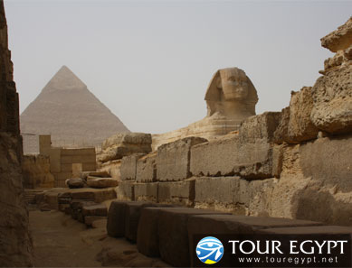
E’tiboringiz uchun rahmat

